Slide 1
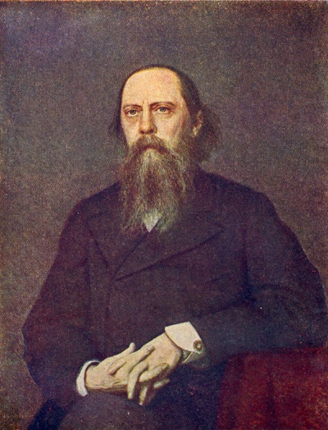
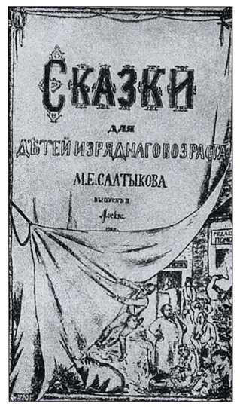
Дальнобойное слово «Сказки» М.Е.Салтыкова - Щедрина

Slide 2
Задачи урока:
Дать сравнительные характеристики генералов, мужика в сказке
Выяснить художественные приемы М.Е.Салтыкова- Щедрина
Изучить понятие «гротеск»
Доказать актуальность сказки

Slide 3
А.М.Горький писал:
«Щедрин шел в ногу с жизнью, ни на шаг не отставал от нее, он пристально смотрел в лицо ей и – горько пророчески хохотал надо всеми и всем»

Slide 4
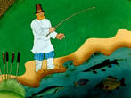
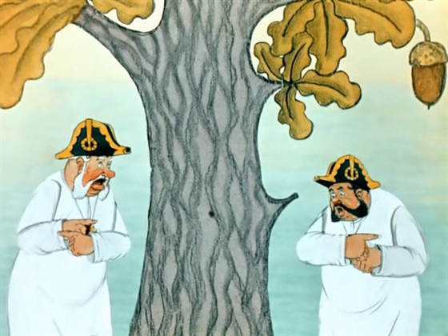
Генералы Мужик

Slide 5
Опорный план.
1.Отношение к работе героев.
2. Умны ли герои?
3. Что умеют делать?
4. Какими запасами знаний обладают?
5. Как герои относятся к себе и другим?

Slide 6
Характеристика генералов и мужика
генералы | мужик
-ничего не умеют и не хотят делать -глупые( «ничего не понимали») -беспомощные -по сравнению с мужиком они цивилизованны( знают, что такое Вавилонская башня) -не способны думать ни о ком, кроме как о себе | -все время занят работой -глуп в некоторых ситуациях( сам свил веревку, которой его связали) -мастер на все руки, сметлив -обладает определенным запасом знаний( знает, как добыть огонь, как сделать силок,) -генералов кормит самым лучшим, а себе почти ничего не берет( «нарвал генералам по десятку спелых яблок, а себе взял одно, кислое») -выполняет все желания генералов, во всем им подчиняется, покорен

Slide 8
гипербола
намеренное преувеличение

Slide 9
Гипербола
Прошел день, прошел другой; мужичина до того изловчился, что стал даже в пригоршне суп варить.

Slide 10
ирония
Отрицательная оценка предмета или явления через его осмеяние.

Slide 11
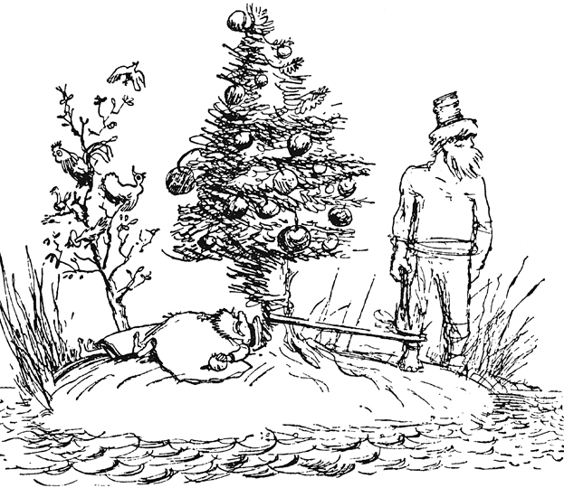
Ирония
-отдохни, дружок, только свей прежде веревочку
…к вечеру веревочка была готова. Этою веревкою генералы привязали мужичину к дереву, чтоб не убег, а сами легли спать.

Slide 12
фантастика
То, что основано на творческом воображении, на фантазии, художественном вымысле.

Slide 13
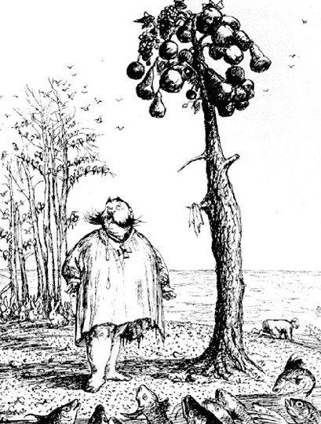
Фантастика
Жили да были два генерала, и так как оба были легкомысленны, то в скором времени, по щучьему велению, по моему хотению, очутились на необитаемом острове.

Slide 14
Гротеск
Предельное преувеличение, основанное на фантастике, на причудливом сочетании фантастического и реального

Slide 15
Гротеск
…в глазах их светился зловещий огонь, зубы стучали, из груди вылетало глухое рычание…генерал, который был учителем каллиграфии, откусил у товарища орден и немедленно проглотил.

Slide 16
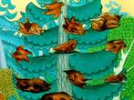
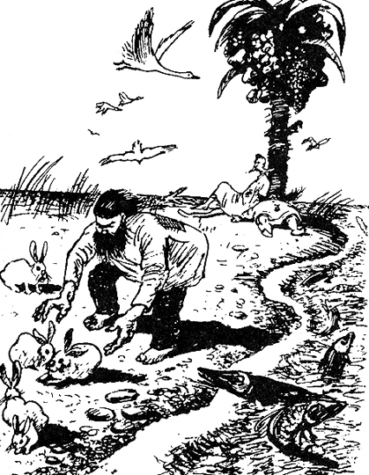
Рисунки художника Н.Муратова

Slide 18
С И Н К В Е Й Н
Название (существительное)
Описание (прилагательное)
Действия (глагол)
Чувство (фраза)
Повторение сути (существительное)

Slide 19
Фразы для четвертой строки синквейна
-…к … «фаланге великих насмешников»принадлежал…Салтыков-Щедрин.
-…я совсем не историю предаю осмеянию, а известный порядок вещей.
-Настоящий писатель-это то же, что древний пророк: он видит яснее, чем обычные люди.
К сожалению, общество не избавилось от пороков, которые обличал писатель в своем творчестве.

Slide 20
Синквейн
Слово Щедрина
Дальнобойное, обжигающее
Ненавидит, презирает, обличает
Изображая жизнь, его сатира переходила в трагедию.
Мудро!

Slide 21
Домашнее задание
Прочитать сказку «Дикий помещик», найти в ней приемы: гипербола, ирония, фантастика, гротеск.

Slide 22
Благодарю за урок!
До свидания!

